Slide 1

不一样的世界
这一年，Clojure带给我
温瑞云

Slide 2
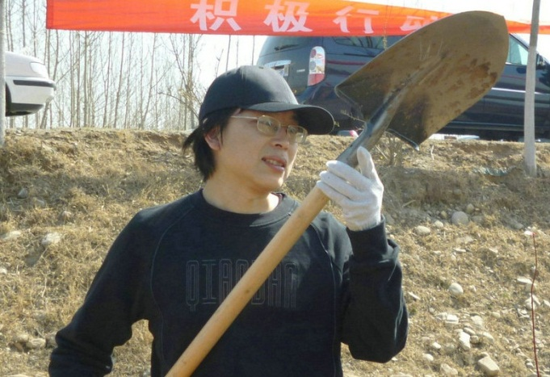
关于我
倒腾了10年的开发
C++、C#、Ruby、Clojure
Word、UML、甘特图、燃尽图…
Scrum支持者
信奉Scrum价值观
践行4年，始于草莽，归于无形
翻译《Programming Clojure 2nd》
正在为创建一个报警网络而工作

Slide 3
话题
讲一个故事，
讲给还徘徊在Clojure门外，
以及刚刚跨进来的同学听。

Slide 4
故事的开始
一个历史遗留系统
开发阶段共3人参与，耗时近4个月。
上线联调耗时1个半月。
Bug不断，修修补补1年多，仍然无法稳定运行。
代码规模
C++头文件：10,507
C++源文件：19,351
C#代码：10,302

Slide 5
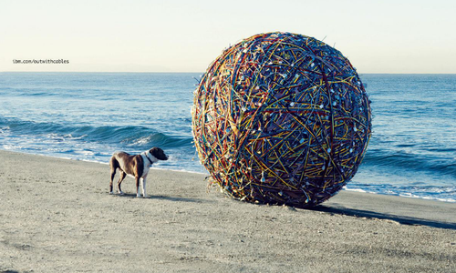
在时间的压力下
只顾堆码，不管清理
堆码越多，债务越高
很快就演变为高利贷

Slide 6
团队遇到了麻烦
压力巨大
彼此推诿
丧失热情
纷纷逃离

Slide 7
债要怎么还？
身边谁长的比较倒霉，就扔给他？
不好意思坑熟人，找两个新人去堵抢眼？
干脆找机会自己也开溜得了？
这绝对不是解决问题的办法！

Slide 8
还债的选择
继续找虫子
毕竟是一笔投资，即便它更像是债
尽管用户不满意，但好歹它“能运行”
但是
要从代码中领会别人意图是个挑战
面对不具备可读性代码时，更为艰巨
事实上，已经尝试过很多次
也许最后能够成功，
但经受考验的不仅仅是技术

Slide 9
那么，完全重写呢，行不行？
怎么证明这是更有效的方式？
怎么证明这不是一次不负责任的技术冲动？
怎么证明不会重蹈覆辙？
不，无法证明。
这时候还不可能向其他人展示结果。

Slide 10
重写的理由
在一堆垃圾上耗费再长的时间，很可能最后得到的还是一堆垃圾。
引入框架太过随意的这个问题，现在更加清醒了。
更清楚系统结构的问题所在，也更能切中要害。
手边有了Clojure（这个理由嘛 ）
受Clojure影响，对一切用复杂手段去解决简单问题的做法，都难以忍受
对真正要解决的是什么问题，比以往理解的更准确、更深刻（这是最重要的）

Slide 11

理由有很多，但关键还得有
勇气

Slide 12
需要战胜
恐惧
对自己而言，从未应用于实战的思想、语言、平台…
没有其他任何人来共同分担责任
没有失败的退路
动摇
遇到坎坷，感觉再也走不下去的时候
“还不如…”的念头
压力
时间、领导、同事、自己

Slide 13
开拓历程
边学边写两个半月（之前有一个月的基础）
大范围重构不下10次，小型重构无数
自己一个人（闭关）
番茄工作法
IM和邮件都是上下班开15分钟，其他时间关掉
尽可能不参加任何会议
每天工作7小时左右（注意，是工作时间）
周末没有加班，即使是现场部署

Slide 14
开拓成果
1,367行
在两种不同数据库间同步数据
衔接三个内部子系统
对接两个外部系统
需要转换和处理SOAP、SIP、RTSP、HTTP
提供了一个简单的Web配置接口
现场上线联调只用了不到一个礼拜
上线后没有任何bug报告，半年来甚至没有重启过服务

Slide 15
还没结束
作为项目副产品，创建了一个940行，基于JAIN的SIP DSL库
同等抽象级别的C++ SIP栈用了25,869行
除去即将废弃的接口后，仅不到620行
随后的几个月中，又与另一个外部系统对接
通讯协议模型发生了巨变
支持更多的协议命令
新增代码未超过150行，一个礼拜即完成功能开发
留下充裕的重构时间，当然还有咖啡、锻炼、读书的时间
bug-free，没有了无穷无尽的bug fix，甚至都有时间看博客和网络视频了
两岁的儿子跟我好像也更熟了

Slide 16

那么，
一切缘何而来
Clojure？

Slide 17
我的答案是
真正的理解需求
Clojure

Slide 18
真正的理解需求
找出问题的本质
本质的东西往往比其外表要简单得多
从过往的失败中吸取经验
深入分析，但要设定时限，避免思维扩散
去掉无关的枝节
需求规格列出来的，与问题的本质大多相去甚远
即便我们真的漏掉了什么，也还有弥补的机会
相信我，这对所有人都好：客户、队友、老板，当然还有自己，和自己正在从事的这份事业

Slide 19
核心
简单的问题让它保持简单
让复杂的问题变得尽可能简单
简单！
幸运的是，
这也是Clojure的核心！

Slide 20
简单的重要性
“在我们看来，是这两个关键至极的概念驱动着Clojure的一切：简单、强大。”
——《Programming Clojure 2nd》

Slide 21
简单和容易是不同的
简单
一条线上：一个规则、一个任务、一个概念、一个维度
取决于线与线之间的交错情况，而非线的数量
是可以客观评判的
与简单对立的是：复杂
容易
是相对的：经验、知识、能力、工具都会有影响
与容易对立的是：困难
简单可以让事情变得容易，反之则不然
——摘自《Simple made Easy》，Rich Hickey

Slide 22
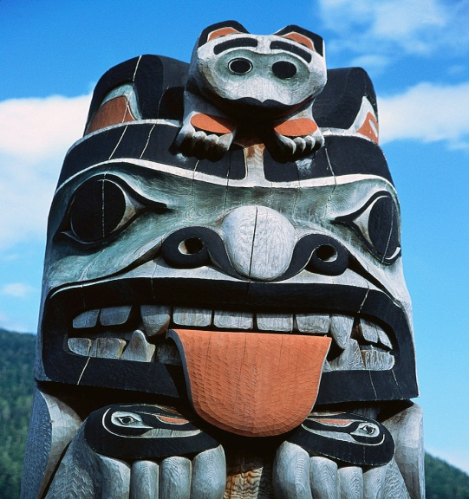
什么东西容易但不简单
大多数托托拽拽的快速开发技术
不不不，我可没说是哪家公司喜欢来回折腾这种技术

Slide 23
Clojure的核心哲学就是让事情变得简单
语言构造
几句话就能说清楚的语法规则（没有语法）
少量的几个特殊形式（Special Forms）
标准库
一致的规则和概念
以组合的方式运作和扩展
函数式和并行
数据不可变！！！（甚至影响了我写C++代码的方式）
直面现实中的“状态”问题（STM）
强调“值”的作用
直截了当
易于传输、利于测试
语言独立，更通用

Slide 24
简单的益处
易于编写
同一时刻只关注一个点
使大脑进入流状态，保持清醒和专注
易于测试
不牵涉过多的其他因素
便于构造模拟数据，也利于验证
易于理解
别人
更可能是两个月后的自己
避免隐晦的bug
更容易达到“明显没有错误”，而不是“没有明显的错误”
能更高效的进行REPL体验式开发（这实在太重要了）

Slide 25
如何让代码保持简单
一切复杂的问题都可以通过分解变成足够简单的问题，不要因为任何理由破坏简单性
DSL一切，如果值得的话
尽可能熟悉标准库，尤其是序列库（map、reduce、filter等等）
避免引入难以驾驭的库或者框架，更要避免让它们侵入你的核心
仔细分割那些少数不得不处理状态的部分，记得关好它们，不要让它们到处乱跑
程序的大部分应该是纯函数
选择好的组合方式，并不断尝试用更好的方式重新组合它们
如果真的遇上复杂的大麻烦，请参考第一条

Slide 26
对问题领域和方案进行抽象——DSL
最简洁的领域表达方式
定义领域问题
描述问题的解决方案（与命令式的方法完全不同）
具有最佳的可读性，
即使读者并不熟悉Clojure语言也能领会
直接使用领域中的词汇
深层次的复用
对领域问题的自然分解
对词汇加以组合（决定说什么和怎么说，想象一下我们自然语言的工作方式）

Slide 27
小心框架
框架能帮助我们快速跨过门槛
但也可能会在我们想更进一步时绊倒我们
想要真正掌控不是易事
框架会帮我们掩盖一些问题
但不代表问题会自动消失
只是我们暂时可以不去关注
框架有很多通用型方面的设计决策
其中的大部分可能对我们没有什么帮助
过多的间接层次，增加了复杂度

Slide 28
要重新造轮子吗
视需要而定
功能、性能、安全性、可控程度
信赖值得信赖的，小心那些可疑的
Clojure社区的很多库：小巧、专注、可组合，很容易通过读代码理解其内部机制
大多数C++、.NET和Java框架：总是试图包罗万象，引入前务必要充分验证，确保带来的是价值而不是麻烦
自己造的轮子也可能演变为一个更适用的框架
与问题最匹配
复杂度可控

Slide 29

总结一下，我学到了什么
让Clojure哲学成为自己的信仰

Slide 30
当Clojure的哲学成为一种信仰时
我会让工具服务于问题，而不是让问题来迁就工具
仅因为会用斧头，所以就用它来削苹果吗，NO！
Clojure可以制造斧头，也可以制造水果刀，明智的从中选择
必要时，甚至不必坚持Clojure
简短总是好的，我会勤于维护，保持代码身材
能用3行解决就不用5行
除非3行的读起来不如5行的清晰

Slide 31
当Clojure的哲学成为一种信仰时
尽可能忘掉我懂得这些技术，除非发现其他所有的方法都会影响代码的可读性:
多重方法（Multimethods）
宏（它很强大，但大多数的蚊子不需要大炮）
不进行层层封装，因为这是不必要的
有值，还有对值进行处理的函数就很好了
定义DSL，通过组合来描述高层概念
只要具有良好的可读性，那就越直接越好（比如调用Java和.NET）

Slide 32
当Clojure的哲学成为一种信仰时
我会花更多地时间来重构
仔细斟酌命名，让它们保持一致，且词能达意
寻求更好的组合方式，使得句子的表达力更强
及时清理过时的代码，避免它们干扰阅读
用宏来封装重复出现的模式，并给它取个好名字

Slide 33
当Clojure的哲学成为一种信仰时
会尽可能让代码进入良性循环
保持代码可读
更容易修改
节省维护时间
有时间重构代码

Slide 34
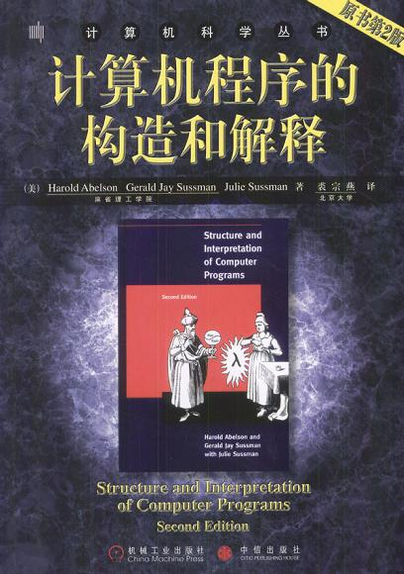
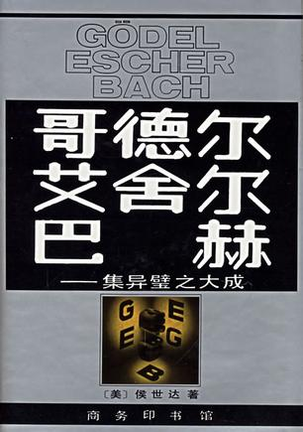
当Clojure的哲学成为一种信仰时
花更多时间学习关于编程的更本质的东西
《计算机程序的构造和解释》
《集异璧之大成》

Slide 35
接近尾声，不妨来做一个对比提提神

Slide 36
由某些公司/组织主导的技术
哟，这技术不错，拖拖点点程序就出来了，赶快学吧。
抓狂，要实现稍稍“高级”一点的功能，只能四处搜寻各种“秘籍”。
还来不及为能记住这些知识而沾沾自喜，“新一代的技术”到来了。
渐渐适应，刚刚懂得如何避开各种各样的陷阱。尽管总是会被bug缠身。
Notes:
在这个过程中，我们还要不断的花功夫解决新旧技术的衔接问题

Slide 37
但是，我们实际上想要的不过是
建几个窗口/Web页面
读写一下数据库/文件
有时候向别的程序发送点数据
OMG
来回倒腾意义何在！

Slide 38
我们花费时间的真正价值在于
解决了客户的问题
真正的创造出了一些东西
把代码债变成了资产
让知识能够不断积累，而不是当做垃圾扔掉

Slide 39
最后，是一篇摘自《外刊IT评论网》的短文

Slide 40
A：兄弟，你真走运，能成为一个程序员。你们有高超的技术，所有人都羡慕做技术的。你们可以把任何想法变成一个应用程序，然后能通过它挣钱，不需要依赖外人开发。我也希望能成为一名程序员。
B：实际上，做一名程序员，我很痛苦。
A：啊，兄弟，你什么意思？
B：这种工作方式慢慢的让我变得忧郁。我注意到，在其他程序员中——并不是全部——但很多，都有这样的感觉。

Slide 41
A：什么工作方式？
B：关注负面的东西，而不是正面的东西。
A：做一个好的程序员需要这样吗？
B：我的工作流程基本上是这样：
写出代码；
运行代码；
看到错误信息；
找出错误，回到第一步

Slide 42
B：日复一日，年复一年，我就一直这样。一直在寻找我创造出来的东西里面的错误，很少会想到它们的好的一面。这是一个消极的反馈循环。
A：疯了
B：如果不是在编辑器里，我就会在bug跟踪系统里，那是一个麻烦问题的清单。一个告诉你什么出问题了，需要你去修改的清单。一个让我抓狂的清单。
A：兄弟，我觉得你有点悲观。试想，纠正这些bug，努力将它们从清单中移除，这不是件很有成就的事情吗？

Slide 43

B：没错，确实是这样。编程中有很多能让人感到非常有成就，非常满足的事情。但这并不能改变这样的事实，对我来说，编程就是在不断营造一种非常消极的思想氛围。我一直在问这样一个问题：“错在哪了？”而积极向上的人关注的应该是“它的亮点是什么？”

Slide 44

你的选择呢？
是每天忙不迭的用锤子砸自己手指头，
还是留些时间做更美好的事情。

Slide 45
谢谢！
weibo：@右右棒
ruiyun.wen@gmail.com

